Slide 1
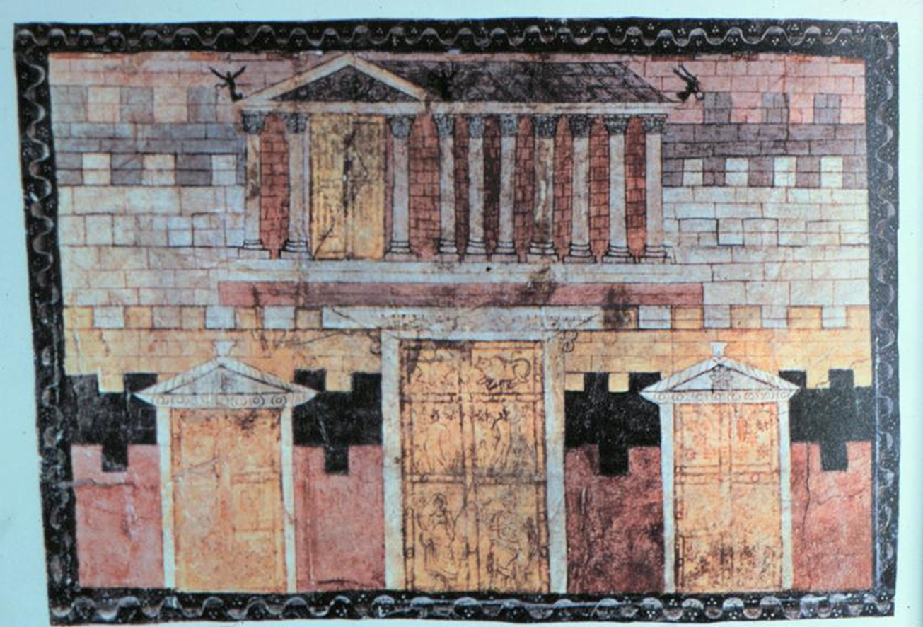
Il tempio di Gerusalemme (muro ovest)

Slide 3
L’arca dell’alleanza presso i Filistei e il tempio di Dagon (muro ovest)

Slide 4
Davide re di Israele (muro ovest)

Slide 5
Il salvataggio di Mosè dal Nilo (muro ovest)

